Slide 1
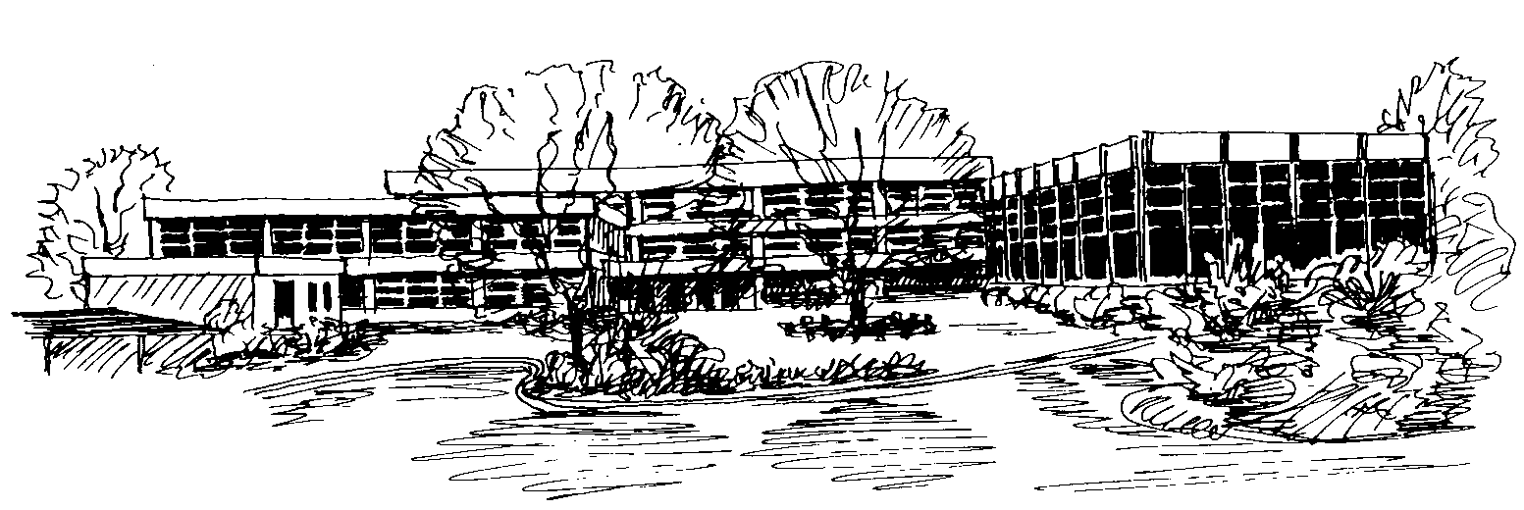
Abschlussprüfung M10 2023/24

Slide 2
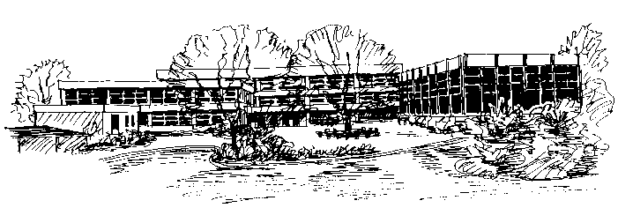
Abschlussprüfung M10 im Schuljahr 2023/24
Die Prüfung umfasst für alle Prüflinge folgende Fächer:
Deutsch
Mathematik
Englisch
Projektprüfung: Kombination aus Ernährung und Soziales + WiB, Wirtschaft und Kommunikation + WiB oder Technik + WiB
Für externe Schüler gibt es noch zwei weitere Zusatzprüfungen:
NT (kompletter Jahresstoff – min. 15 Minuten mündlich)
GPG (kompletter Jahresstoff – min. 15 Minuten mündlich)

Slide 3
zugelassene Hilfsmittel
Deutsch schriftlich
Duden in der kompletten Prüfung
Mathe schriftlich
Duden in der kompletten Prüfung
Teil A: keine Formelsammlung, kein Taschenrechner
Teil B: Formelsammlung, Taschenrechner
Englisch schriftlich
Teil A, B: kein Dictionary
Teil C – F: Dictionary

Slide 4
Deutsch
Mündliche Prüfung
Referat (10-15 Minuten)
entweder über ein Buch in Kombination mit drei Charakteristika der Hauptpersonen
oder ein großes Sachthema
Termine:
Mai/Juni/Juli 2024
(die genauen Termine erhalten die Schüler:innen nach den Osterferien)
Schriftliche Prüfung
Schriftlicher Textgebrauch
Textarbeit
Termin:
Dienstag, 18. Juni 2024
Beginn um 8:30 Uhr
215 Minuten Arbeitszeit

Slide 5
Englisch
Mündliche Prüfung
(Einzelprüfung, 15 Minuten)
Topic-based Talk
(= zusammenhängendes Sprechen)
Picture-based Conversation
(= Teilnahme an Gesprächen)
Interpreting
(= Sprachmittlung/Mediation)
Termine:
Mai/Juni/Juli 2024
(die genauen Termine erhalten die Schüler:innen nach den Osterferien)
Schriftliche Prüfung
Teil A: Hör- und Hörsehverstehen
Teil B: Sprachgebrauch
Teil C: Leseverstehen
Teil D: Sprachmittlung
Teil E: Text- und Medienkompetenzen
Teil F: Schreiben
Termin:
Mittwoch, 19. Juni 2024
Beginn um 8:30 Uhr
135 Minuten Arbeitszeit

Slide 6
Mathematik
Schriftliche Prüfung
Teil A: Kopfrechnen 08:30 – 09:00 Uhr​
Taschenrechner und Formelsammlung dürfen nicht verwendet werden!​
​ Teil B: Hauptteil 09:10 – 11:40 Uhr​
Eine von zwei Aufgabengruppen muss bearbeitet werden. ​
Diese wird von der Prüfungskommission ausgewählt.
Termin:
Donnerstag, 20. Juni 2024
Beginn um 8:30 Uhr
180 Minuten Arbeitszeit

Slide 7
Projektprüfung (1)
Arbeitspraktische Prüfung
Die Wahlpflichtfächer Ernährung und Soziales (ES), Technik (T) und Wirtschaft und Kommunikation(WiK) sind mit dem Fach Wirtschaft und Beruf (WiB) in einer so genannten Projektprüfung kombiniert.
Dies bedeutet:
Jeder Schüler erhält einen Leittext, der das Thema, das Vorgehen und die Materialen, die abgegeben werden müssen, enthält.
Es gibt Aufgaben, die zusammen erarbeitet werden, und Aufgaben, die alleine zu bearbeiten sind!

Slide 8
Projektprüfung (2)
Zur Bearbeitung der Aufgabe steht ein von der Schule festgelegter Zeitraum zur Verfügung. Alle Ergebnisse müssen von dem Prüfling dokumentiert (mit Texten, Fotos, Videos, ...) werden.
Diese Dokumente müssen in einer Projektmappe abgegeben und in einem 7 bis 10-minütigen Referat (incl. PowerPoint) präsentiert werden.
Die genauen Termine der Prüfung, die im Mai/Juni stattfinden wird, werden spätestens in der letzten Aprilwoche bekannt gegeben.
Termine:
Mai/Juni/Juli 2024
(die genauen Termine erhalten die Schüler:innen nach den Osterferien)

Slide 9
Abschlussbewertung
Prüfung
Die Prüfungen werden grundsätzlich von zwei Lehrkräften bewertet
Die Note der Projektprüfung zählt doppelt.
Alle anderen Noten zählen einfach.
Berechnung der Noten in Deutsch bzw. Englisch:
Deutsch: schriftlich zu mündlich = 3 zu 1
→ die schriftliche Prüfung zählt 3x, die mündliche Prüfung 1x
Beispiel: schriftlich Note 4, mündlich Note 1: 4 x 3 + 1 x 1 = 13 13: 4 = 3,25 Endnote: 3
Englisch: schriftlich zu mündlich = 2 zu 1
→ die schriftliche Prüfung zählt 2x, die mündliche Prüfung 1x
Beispiel: schriftlich Note 4, mündlich Note 3: 2 x 4 + 1 x 3 = 11 11: 3 = 3,67 Endnote: 4

Slide 10
Abschlussbewertung
Mündliche Nachprüfung
Eine mündliche Nachprüfung, die aber erst nach Beendigung aller Prüfungen stattfindet, ist möglich wenn,
die Prüfungsnote eine Notenstufe schlechter als die Jahresfort-gangsnote ist. Um diese Note wieder zu verbessern, muss in der mündlichen Nachprüfung die Prüfungsnote um zwei Noten verbessert werden!
Die Jahresfortgangsnote in den Fächern GPG, NT, WiB, Religion/ Ethik, Informatik, Ernährung und Soziales/Wirtschaft und Kommunikation/ Technik eine 5 ist. Um diese Note zu verbessern, muss in der mündlichen Nachprüfung des jeweiligen Faches (Dauer 15 Minuten) die Note 3 erzielt werden! Geprüft wird der komplette Jahresstoff.

Slide 11
Abschlussbewertung
Wann ist die Prüfung nicht bestanden?
Gesamtnote 6 im Fach Deutsch (ermittelt aus Jahresfort- gangsnote und Prüfungsnote)
2. Note 6 in der Projektprüfung
→ Hier gibt es weder die Möglichkeit eines Notenausgleiches
noch die Chance auf eine mündliche Nachprüfung!!!
3. Bei Note 5 in zwei oder mehr Fächern. Dazu zählen alle acht
Fächer, also auch die Fächer, in denen keine Prüfung abge-
legt werden muss!

Slide 12
„Letzte Informationen“
Die genauen Termine werden kurz vor oder nach den Osterferien bekannt gegeben.
Die Inhalte der Prüfung sind sehr umfangreich, d.h. erst kurz vor der Prüfung mit Lernen zu beginnen, reicht nicht aus.
Für Fragen stehen Ihnen die Fachlehrer und Klassenlehrer gerne zur Verfügung.
Wir wünschen Ihrem Kind schon heute viel Erfolg bei den Prüfungen.

